Slide 1
1、已知某数的BCD码为0111 0101 0100 0010 则其表示的十进制数值为（ ）。
A、7542H B、7542 C、75.42H D、75.42
2、在微型计算机中，负数常用 （ ） 表示。
原码 (B) 反码 (C) 补码 (D) 真值
3、-49D的二进制补码为 ( ) 。
A、11100010 B、11001111 C、00011101 D、00001111
4. 数值转换
（1）37=（）B=（）H
（2）12.875=（）B=（）H
（3）10110011B=（）H=（）₁₀
（4）10111.101B=（）H=（）D
（5）56H=（）B=（）₁₀
（6）3DFH=（）B=（）D
（7）1A.F=（）B=（）D
（8）3C4DH=（）B=()D
Notes:
BCB

Slide 2

第2章 MCS-51单片机硬件结构
本章目录
2.1 MCS-51单片机总体结构
2.2 MCS-51存储结构及位处理器
2.3 MCS-51的工作方式
2.4 MCS-51单片机的时序
2.5 单片机最小系统

Slide 3
第2章 MCS-51单片机硬件结构
教学目标
1. 掌握MCS-51单片机基本结构
2. 熟悉MCS-51单片机引脚功能及应用特点
3. 熟悉片内数据存储器和特殊功能寄存器组织特点
4. 了解单片机的工作方式、典型的CPU时序、最小系统

Slide 4
2.1 MCS-51单片机总体结构
MCS-51系列单片机可分为两大系列：51子系列(普通型)和52子系列(增强型)。
51子系列单片机的典型产品有8031、8051、8751、80C51、80C31、89C51、89S51等。它们的结构基本相同，其主要差别反映在片内存储器的配置上有所不同。8051、80C51内含4KB ROM、128B RAM、可寻址范围64KB。
52子系列及兼容单片机的典型产品有8032、8052、8752、89C52、89S52等，其中，8052、8752内含8KB的掩模ROM程序存储器和256B RAM数据存储器。增强型的存储容量为普通型的一倍。
Notes:
EPROM 可擦写可编程只读存储器，是一种非易失性存储器，这意味着即使在断电后，它也能保留数据。EPROM的特点是可以通过紫外线擦除数据，然后重新编程。
E2PROM电可擦除可编程只读存储器，是一种非易失性存储器，即使在断电的情况下也能保持数据不丢失。EEPROM可以通过电子信号擦除和重新编程，常用于存储少量数据，如设备配置信息或小型程序。

Slide 5
2.1 MCS-51单片机总体结构
MCS-51系列单片机配置一览表
系列
片内存储器（字节）
定时器
计数器
并行
I/O
串行
I/O
中
断
源
片内ROM
片内
RAM
无
有ROM
有EPROM
Intel
MCS-51
子系列
8031
80C31
8051
80C51
(4K字节)
8751
87C51
(4K字节)
128
字节
2×16
4×8位
1
5
Intel
MCS-52
子系列
8032
80C32
8052
80C52
(8K字节)
8752
87C52
(8K字节)
256
字节
3×16
4×8位
1
6
ATEML
89C系列
(常用型)
1051(1K)/2051(2K)/4051(4K)
（20条引脚DIP封装）
128B
2
15
1
5
89C51、89S51(4K)/89C52、89S52(8K)
（EEPROM，闪存，40脚，DIP封装）
128/256B
2/3
32
1
5/6
Notes:
DIP封装 双列直插式封装，具有两排平行的金属引脚

Slide 6
2.1 MCS-51单片机总体结构
2.1.1 MCS-51单片机总体框图及功能
8051单片机内部基本结构框图
Notes:
晶振，即晶体振荡器，是电子电路中常用的元件，主要分为有源晶振和无源晶振两种类型。晶振的主要功能是提供稳定的频率信号，广泛应用于时钟、通信和信号处理等领域。应用：晶振在电子设备中用于时钟生成、频率合成和信号处理等。
特殊功能寄存器（Special Function Register，SFR）是80C51单片机中各功能部件对应的寄存器，用于存放相应功能部件的控制命令、状态或数据。这些寄存器在单片机的操作和控制中起着至关重要的作用。包括：累加器（ACC），程序状态字（PSW），中断优先级控制寄存器（IP），中断允许寄存器（IE），端口寄存器（P0, P1, P2, P3），特殊功能寄存器的地址空间为80H~FFH，ram的地址范围为00H~FFH（256B
两个16位定时器/计数器,分别为定时器/计数器0和定时器/计数器1.都是16位加法计数结构. 由于在80C51中只能使用8位字节寄存器,所以把两个16位定时器分解为4个8位定时器,依次为TL0,TL1,TH0,TH1,对应地址为8AH,8BH,8CH,8DH. 他们均属于专用寄存器之列.
全双工方式分别由两根不同的传输线传送数据时，通信双方都能在同一时刻进行发送和接收操作，通信系统的每一端都设置了发送器和接收器，因此，能控制数据同时在发送和接受两个方向上传送。

Slide 7
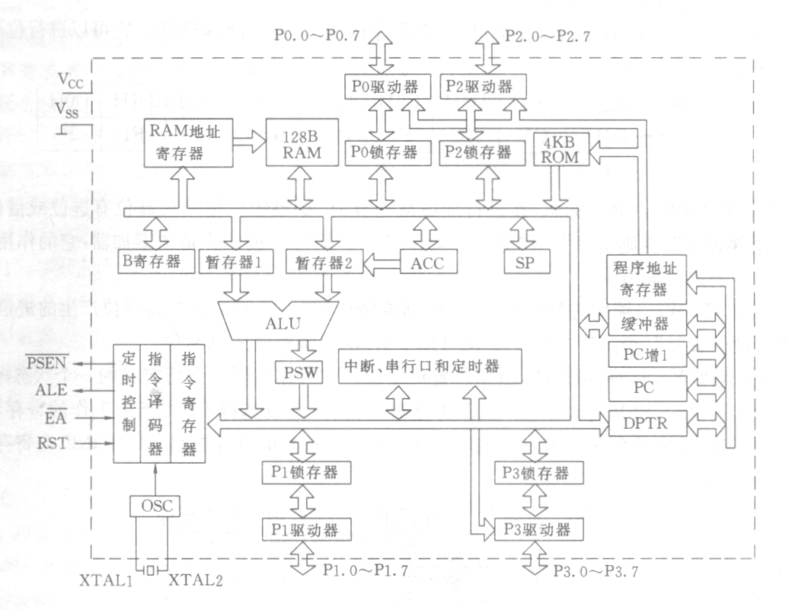
2.1 MCS-51单片机总体结构
2.1.1 MCS-51单片机总体框图及功能
运算器
控制器
8051单片机系统结构原理框图
Notes:
51 单片机的4个控制引脚，PSEN ——外部程序存储器的读选通信号。当访问外部 ROM 时， PSEN 产生负脉冲作 为外部 ROM的选通信号;在访问外部 RAM或片内 ROM时，不会产生有效的PSEN 信 号。 PSEN 可驱动 8 个LSTTL 门输入端。ALE——ALE 为地址锁存允许信号，在访问外部存储器时，ALE 用来锁存 P0送出的低 8 位地址信号。 EA ——访问外部程序存储器控制信号。对 8051 和8751 ，它们的片内有 4KB 的程序存 储器。当 EA 为高电平时，CPU 访问程序存储器有两种情况：一是访问的地址空间在 0 ～4K 范围内，CPU 访问片内程序存储器;二是访问的地址超出 4K 时，CPU 将自动执 行外部程序存储器的程序。RST/Vpd---复位引脚，当RST输入端保持2个机器周期以上高电平时，就实现复位。
VCC引脚是其电源输入端，通常用于为单片机提供工作电压。电压范围 VCC引脚的标准工作电压为**+5V直流电**，部分低功耗版本的单片机也支持**+3.3V供电。具体电压范围需参考单片机的数据手册**。
电流承载能力 VCC引脚的电流取决于单片机的负载情况，包括所有I/O引脚的电流总和。VSS引脚：与VCC配合使用，作为接地端。
堆栈指针（SP,Stack Pointer），专门用于指出堆栈顶部数据的地址。由于单片机中存放数据的区域有限，我们不能够专门分配一块地方做堆栈，所以就在内存（RAM）中开辟一块地方，用于堆栈（zhan）。
程序地址寄存器：（Address Register，AR）是CPU中的一种重要寄存器，用于保存当前CPU所访问的内存单元的地址。由于内存和CPU之间存在操作速度上的差异，地址寄存器的主要作用是保持地址信息，直到内存的读/写操作完成为止。内部有一个全双工的串行通信口，即串行接收和发送缓冲器（SBUF），这两个在物理上独立的接收发送器，既可以接收数据也可以发送数据。 但接收缓冲器只能读出不能写入，而发送缓冲器则只能写入不能读出，它们的地址为99H。DPTR（数据指针）是51单片机中的一个16位特殊寄存器，用于存储外部存储器的地址，主要用于间接寻址和数据传输。DPTR由两个8位寄存器组成：
DPH：高8位寄存器 ；DPL：低8位寄存器 这两个寄存器结合起来形成一个16位的地址寄存器，使得DPTR能够寻址外部存储器（如外部RAM和ROM）中的数据。

Slide 8
2.1 MCS-51单片机总体结构
2.1.1 MCS-51单片机总体框图及功能
8051单片机内部由CPU、4KB ROM、128B RAM、4个8位的I/O并行端口、一个全双工串行口、两个16位定时/计数器及中断系统(5个中断源)等组成。
CPU：单片机内部的核心部件，是单片机的指挥和控制中心。从功能上看，CPU可分为运算器和控制器两大部分。
运算器：主要包括算术和逻辑运算部件ALU、累加器ACC、寄存器B、暂存器、程序状态寄存器PSW、布尔处理器及十进制调整电路等。
功能：主要用来实现数据的传送、数据的算术运算和逻辑运算，以及位变量处理等。

Slide 9
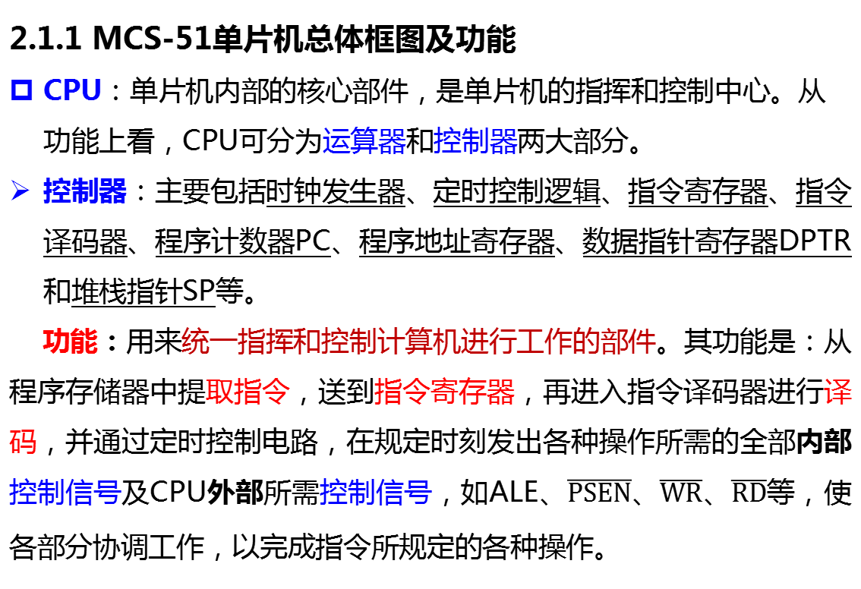
2.1 MCS-51单片机总体结构
2.1.1 MCS-51单片机总体框图及功能
CPU：单片机内部的核心部件，是单片机的指挥和控制中心。从功能上看，CPU可分为运算器和控制器两大部分。
控制器：主要包括时钟发生器、定时控制逻辑、指令寄存器、指令译码器、程序计数器PC、程序地址寄存器、数据指针寄存器DPTR和堆栈指针SP等。
功能：用来统一指挥和控制计算机进行工作的部件。其功能是：从程序存储器中提取指令，送到指令寄存器，再进入指令译码器进行译码，并通过定时控制电路，在规定时刻发出各种操作所需的全部内部控制信号及CPU外部所需控制信号，如ALE、$\overline{PSEN}、\overline{WR}$、$\overline{RD}$等，使各部分协调工作，以完成指令所规定的各种操作。

Slide 10
2.1 MCS-51单片机总体结构
2.1.1 MCS-51单片机总体框图及功能
控制器主要包括程序计数器、指令寄存器、指令译码器及定时控制电路等。
程序计数器(Program Counter, PC)
16位的专用寄存器，用来存放CPU将要执行的、存放在程序存储器中的下一条指令存储单元的地址。当CPU要取指令时，CPU首先将PC的内容(即指令在程序存储器的地址)送往地址总线(AB)上，从程序存储器中取出当前要执行的指令，经指令译码器对指令进行译码，由定时控制电路发出各种控制信息，以完成指令所需的操作。同时，PC的内容自动递增(顺序执行)或按照上一条指令的要求，指向CPU要执行的下一条指令的地址（分支、跳转等）。
分支/跳转/调用/中断/复位等操作的本质就是改变PC值。

Slide 11
2.1 MCS-51单片机总体结构
2.1.1 MCS-51单片机总体框图及功能
数据指针寄存器 (Data Pointer ——DPTR)
16位字长，可寻址范围2¹⁶ (64KB)；
可拆分为2个8位的独立特殊功能寄存器DPL和DPH；
表示存储器数据地址的指针，以便对片外64KB数据RAM区进行读/写操作。
DPTR寄存器可作为片外数据存储器间址寄存器(间接寻址)，称为数据存储器地址指针。访问片外数据存储器或I/O的指令为：
MOVX A, ＠DPTR ; 读操作
MOVX ＠DPTR, A ; 写操作
DPTR寄存器也可作为访问程序存储器时基址寄存器(变址寻址)。这时寻址程序存储器中的表格、常数等单元，或实现多分支转移。
MOVC A, ＠A＋DPTR
JMP ＠A＋DPTR
Notes:
MOVX A, @DPTR 是一种用于8051系列单片机的汇编指令。它的意思是将外部数据存储器中由 DPTR 指向的地址的内容加载到 A（累加器）寄存器中。指令 MOVX @DPTR, A 的意思是将累加器 A 中的内容写入由 DPTR 寄存器指向的外部数据存储器地址中。具体来说，这条指令会将 A 中的数据存储到 DPTR 指向的地址（例如 7000H）中，从而实现数据的转移。MOVC A,@A+DPTR。这条指令是单片机查表指令，DPTR是首地址，A寄存器，指令的意思就是将DPTR的地址加上累加器A存的偏移量，形成的新地址中的数取出给A。jmp是无条件跳转指令,jmp后直接是下一条要跳转指令的地址
MOV：MOV是内部数据传送指令,就是寄存器之间、寄存器与通用存储区之间的数据传送。; MOVX是外部数据存储器（外部RAM）与累加器A之间的数据传送指令; MOVC：MOVC是累加器与程序存储区之间的数据传送指令。它比MOV指令多了一个字母“C”，这个“C”就是“Code”的意思，翻译过来就是“代码”的意思，就是代码区（程序存储区）与A之间的数据传送指令。它可以用于内部程序存储区（内部ROM）与A之间的数据传送，也可以 用于外部程序存储区（外部ROM）与A之间的数据传送。因为程序存储区内外统一编址，所以一条指令就可以了。

Slide 12
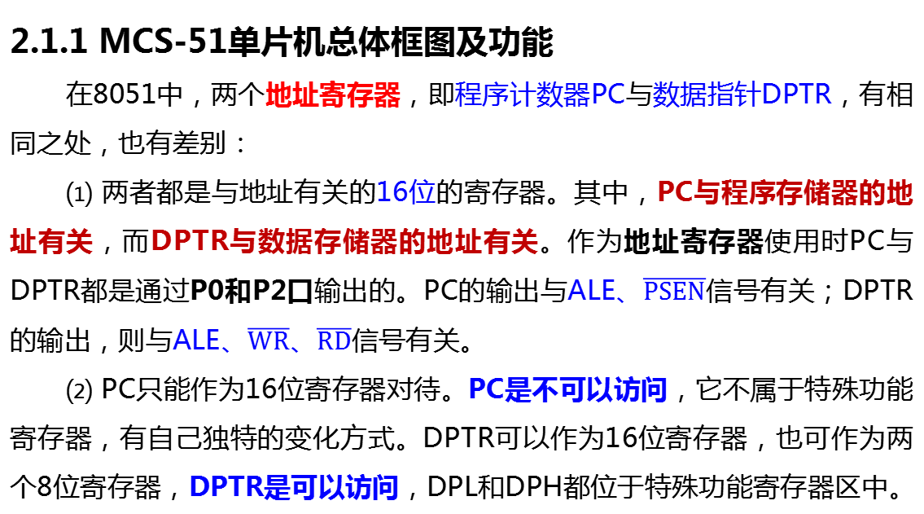
2.1 MCS-51单片机总体结构
2.1.1 MCS-51单片机总体框图及功能
在8051中，两个地址寄存器，即程序计数器PC与数据指针DPTR，有相同之处，也有差别：
⑴ 两者都是与地址有关的16位的寄存器。其中，PC与程序存储器的地址有关，而DPTR与数据存储器的地址有关。作为地址寄存器使用时PC与DPTR都是通过P0和P2口输出的。PC的输出与ALE、$\overline{PSEN}$信号有关；DPTR的输出，则与ALE、$\overline{WR}$、$\overline{RD}$信号有关。
⑵ PC只能作为16位寄存器对待。PC是不可以访问，它不属于特殊功能寄存器，有自己独特的变化方式。DPTR可以作为16位寄存器，也可作为两个8位寄存器，DPTR是可以访问，DPL和DPH都位于特殊功能寄存器区中。

Slide 13
2.1 MCS-51单片机总体结构
2.1.1 MCS-51单片机总体框图及功能
运算器的功能：对数据(可以是单字节、半字节二进制数)进行算术运算(加、减、乘、除)和逻辑运算(与、或、异或、取反、移位等)。计算机对任何数据的加工、处理必须由运算器完成。
运算器由算术逻辑运算部件ALU、累加器ACC和程序状态寄存器PSW等组成。
算术逻辑运算部件ALU
ALU由加法器和其他逻辑电路组成。ALU主要用于对数据进行算术和各种逻辑运算，运算的结果一般送回累加器ACC，而运算的状态信息送至程序状态寄存器PSW。

Slide 14
2.1 MCS-51单片机总体结构
2.1.1 MCS-51单片机总体框图及功能
累加器ACC
ACC是一个8位特殊功能寄存器(地址：E0H)，指令助记符可简写为“A”(不可表示地址)，它是CPU工作时最繁忙、最活跃的一个寄存器。CPU的大部分指令都是通过累加器“A”与其他部件交换信息。ACC常用于存放使用次数较高的操作数或中间结果。
程序状态寄存器PSW
PSW是一个8位特殊功能寄存器(地址：D0H)，用于寄存当前指令执行后的某些状态，即反映指令执行结果的一些特征信息。这些信息为后续要执行的指令(如控制类指令)提供状态条件，供查询和判断，不同的特征用不同的状态标志来表示。

Slide 15
2.1 MCS-51单片机总体结构
2.1.1 MCS-51单片机总体框图及功能
程序状态寄存器PSW
CY (PSW.7)进位/借位标志位(Carry)。
若ACC在运算过程中发生了进位或借位，则CY=1；否则=0。它也是布尔处理器的位累加器，可用于布尔操作。
AC (PSW.6)半进位/借位标志位(Attached Carry)。
在运算过程中，D3位向D4位发生了进位或借位，则AC=1，否则=0。
F0 (PSW.5) ——用户标志位(Flag 0: user definable flag)。
RS1 (PSW.4)、RS0 (PSW.3)工作寄存器组选择位(Register Selection)。
PSW.7
PSW.6
PSW.5
PSW.0
PSW
CY
AC
F0
RS1
RS0
OV
P

Slide 16
2.1 MCS-51单片机总体结构
2.1.1 MCS-51单片机总体框图及功能
程序状态寄存器PSW
OV (PSW.2)溢出标志位(Overflow)。
OV=1时特指累加器在进行带符号数(-128—+127)运算时出错(超出范围)；OV=0时未出错。
PSW.1 未定义(Reserved)。
P (PSW.0)奇偶标志位(Parity Bit)。
P=1表示累加器ACC中“1”的个数为奇数
P=0表示累加器ACC中“1”的个数为偶数
CPU随时监视着ACC中的“1”的个数，并反映在PSW中。

Slide 17
2.1 MCS-51单片机总体结构
2.1.1 MCS-51单片机总体框图及功能
RAM：单片机内部数据存储器。其存储空间包括随机存储器区、寄存器区、特殊功能寄存器及位寻址区。用以存放可以读写的数据，如运算的中间结果、最终结果及要显示的数据。
ROM：单片机内部程序存储器。用以存放程序、一些原始数据和表格。

Slide 18
2.1 MCS-51单片机总体结构
2.1.1 MCS-51单片机总体框图及功能
并行I/O口：P0～P3是四个8位并行I/O口，每个口既可作为输入，也可作为输出。单片机在与外部存储器及I/O端口设备交换信息时，必须由P0～P3口完成。
定时器/计数器：2个16位的定时/计数器(T0、T1)，用于定时(定时模式)和对外部事件进行计数(计数模式)。
中断系统：MCS-51单片机有5个中断源，2个中断优先级， 其中，2个外部中断源(INT0，INT1)，3个内部中断源(定时/计数器0溢出中断、定时/计数器1溢出中断、串行口的发送和接收中断(TI和RI))。

Slide 19
2.1 MCS-51单片机总体结构
2.1.1 MCS-51单片机总体框图及功能
串行接口：串行接口提供对数据各位按序一位一位地传输。 MCS-51中串行口是一个全双工通信口，即能同时进行发送和接收数据。用于实现单片机之间或单片机与微机之间的串行通信。
时钟电路OSC：CPU执行指令的一系列动作都是在时序电路控制下一拍一拍进行，时钟电路用于产生单片机中最基本的时间单位。

Slide 20
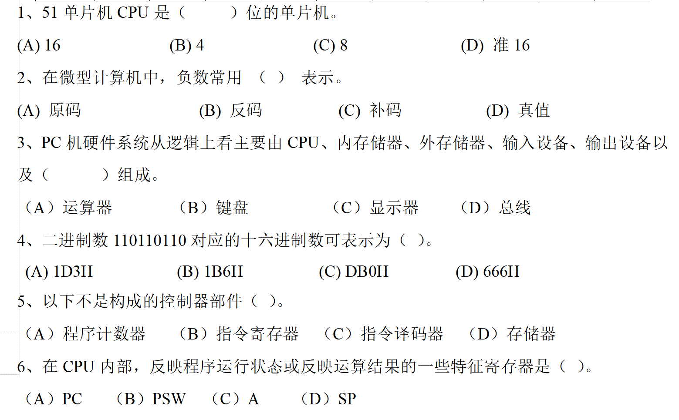

Slide 21
7、MCS-51系列单片机的中断系统具有（ ）。
A、5个中断源 B、6个中断源 C、2个中断源 D、3个中断源
8、单片机应用程序一般存放在（ ）
（A）RAM （B）ROM （C）寄存器 （D）CPU
二、简答题（每小题5分，共30分）
1、存储器的作用是什么？只读存储器和随机存储器有什么不同？
Notes:
1、存储器的作用是什么？只读存储器和随机存储器有什么不同？
答案：存储器具有记忆功能，用来存放数据和程序。计算机中的存储器主要有随机存储器（RAM）和只读存储器（ROM）两种。随机存储器一般用来存放程序运行过程中的中间数据，计算机掉电时数据不再保存。只读存储器一般用来存放程序，计算机掉电时信息不会丢失。

Slide 22
2.1 MCS-51单片机总体结构
2.1.1 MCS-51单片机总体框图及功能(小结)
8051单片机内部基本结构框图

Slide 23
2.1 MCS-51单片机总体结构
2.1.1 MCS-51单片机总体框图及功能(小结)
运算器
控制器
8051单片机系统结构原理框图

Slide 24
2.1 MCS-51单片机总体结构
MCS-51系列单片机配置一览表(小结)
系列
片内存储器（字节）
定时器
计数器
并行
I/O
串行
I/O
中
断
源
片内ROM
片内
RAM
无
有ROM
有EPROM
Intel
MCS-51
子系列
8031
80C31
8051
80C51
(4K字节)
8751
87C51
(4K字节)
128
字节
2×16
4×8位
1
5
Intel
MCS-52
子系列
8032
80C32
8052
80C52
(8K字节)
8752
87C52
(8K字节)
256
字节
3×16
4×8位
1
6
ATEML
89C系列
(常用型)
1051(1K)/2051(2K)/4051(4K)
（20条引脚DIP封装）
128B
2
15
1
5
89C51、89S51(4K)/89C52、89S52(8K)
（EEPROM，闪存，40脚，DIP封装）
128/256B
2/3
32
1
5/6

Slide 25
2.1 MCS-51单片机总体结构
2.1.2 MCS-51引脚功能
8051单片机为高性能单片机，受引脚数目的限制，有不少引脚具有双重功能。
40脚双列直插式封装

Slide 26
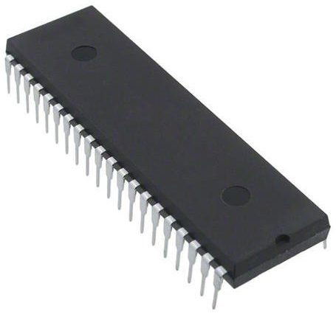
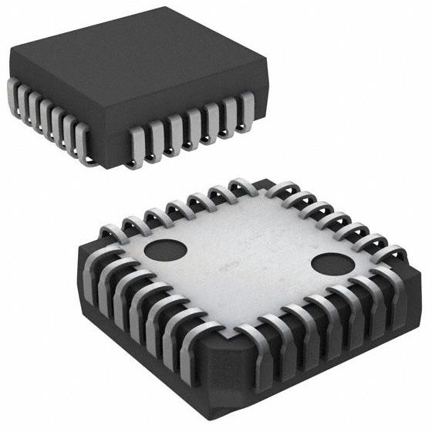
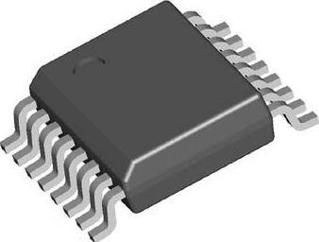
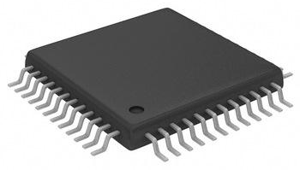
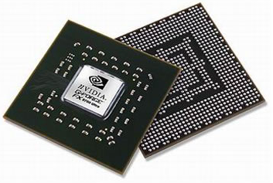
2.1 MCS-51单片机总体结构
芯片封装形式
DIP封装
PLCC封装
SOP封装
QFP封装
BGA封装

Slide 27
2.1 MCS-51单片机总体结构
补充：
单片机型号标识
自从单片机诞生至今，已发展到70多系列近500个机种。据国外资料，Intel公司的单片机在市场上占有约67%，其中MCS-51系列产品又占54%。
89系列单片机的型号编码由前缀、型号和后缀三部分组成。格式如下：AT89CXXXX-XXXX，其中，AT是前缀，89CXXXX是型号，XXXX是后缀。
前缀：表示产品公司，AT表示ATMEL公式；
型号：9表示内部含Flash存储器，C表示CMOS产品，LV表示低压产品，S表示含有串行下载Flash存储器；
后缀：表示器件晶振大小及封装类型。

Slide 28
2.1 MCS-51单片机总体结构
补充：
单片机型号标识
AT89S52 DIP封装现主要有：AT89S52-24PC、AT89S52-24PI、AT89S52-24PU等型号。
例如：AT89S52-24PC
后缀的数字部分，表示支持的最高系统时钟，1.2~24 MHz。
后缀第一个字母，表示封装，P：DIP封装，D：陶瓷封装，A：TQFP封装，J：PLCC封装。
后缀最后一个字母，表示应用级别，C：商业级，U：无铅环保(工业)，I：工业级，A：汽车工业级，M：军品级。
工作温度：商业级：0 ℃~+70 ℃；工业级：-40 ℃~+85 ℃；军品级：-55 ℃~+150 ℃；汽车工业级：-40 ℃~+125 ℃。

Slide 29
2.1 MCS-51单片机总体结构
2.1.2 MCS-51引脚功能
主电源引脚VCC和VSS
VCC：接主电源+5V、VSS：电源接地端
补充：
TTL电平标准：
输出 L: <0.8V ; H: >2.4V 输入 L: <1.2V ; H: >2.0V
TTL电平输入低电平噪声容限为(0.8-0)/2=0.4V，高电平噪声容限为(5-2.4)/2=1.3V。
CMOS电平：
输出 L: <0.1*Vcc ; H: >0.9*Vcc 输入 L: <0.3*Vcc ; H: >0.7*Vcc
输入低于3.6V为低电平，噪声容限为1.8V，高于3.5V为高电平，噪声容限高为1.8V。比TTL有更高的噪声容限。
RS232标准：
负逻辑电平，逻辑1的电平为-3～-15V，逻辑0的电平为+3～+15V。
Notes:
噪声容限(Noise Margin)：在前一极输出为最坏的情况下，为保证后一极正常工作，所允许的最大噪声幅度。在数字电路中，一般常以“1”态下（上）限噪声容限和“0”态上（下）限噪声容限中的最小值来表示电路（或元件）的噪声容限。噪声容限越大说明容许的噪声越大，电路的抗干扰性越好。

Slide 30
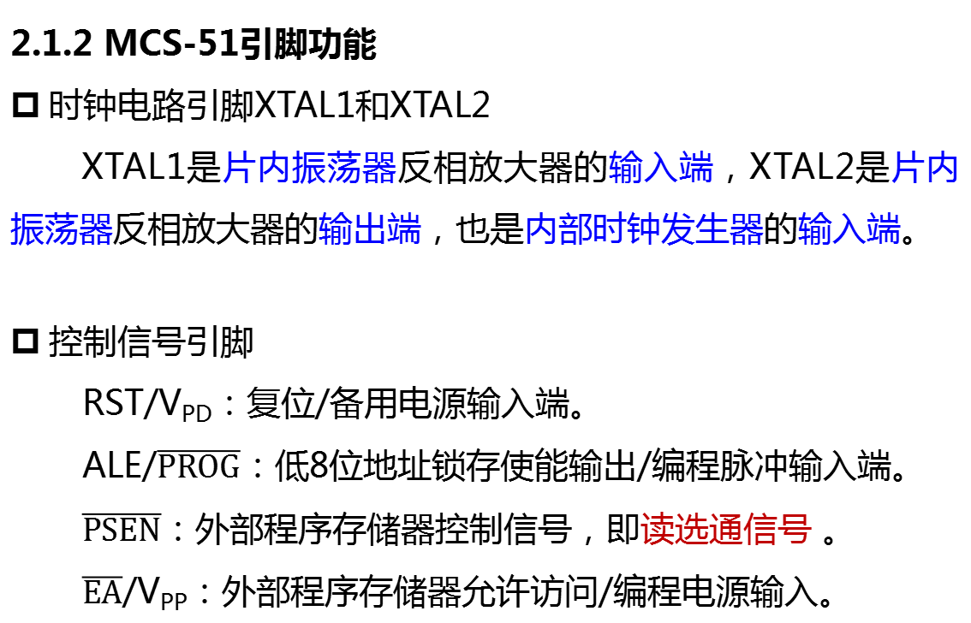
2.1 MCS-51单片机总体结构
2.1.2 MCS-51引脚功能
时钟电路引脚XTAL1和XTAL2
XTAL1是片内振荡器反相放大器的输入端，XTAL2是片内振荡器反相放大器的输出端，也是内部时钟发生器的输入端。
控制信号引脚
RST/V_{PD}：复位/备用电源输入端。
ALE/$\overline{PROG}$：低8位地址锁存使能输出/编程脉冲输入端。
$\overline{PSEN}$：外部程序存储器控制信号，即读选通信号 。
$\overline{EA}$/V_{PP}：外部程序存储器允许访问/编程电源输入。

Slide 31
2.1 MCS-51单片机总体结构
2.1.2 MCS-51引脚功能
并行I/O口P0～P3端口引脚
P0口(P0.0～P0.7)
P0口内部是一个8位漏极开路型双向I/O端口。作通用I/O口使用时应外接10KΩ上拉电阻。在端口进行输入操作(即CPU读取端口数据)前，应先向端口的输出锁存器写“1”。
P1口(P1.0～P1.7)
P1口是一个内部带上拉电阻的8位准双向I/O端口。当P1输出高电平时，能向外部提供拉电流负载，因此，不需再外接上拉电阻。
在80C52中，P1.0和P1.1口具有第二功能，P1.0—定时/计数器2的外部输入端T2，P1.1—定时/计数器2的外部控制端T2EX。
Notes:
上拉电阻的主要作用在于提高输出信号的驱动能力、确定输入信号的电平（防止干扰）等。

Slide 32
2.1 MCS-51单片机总体结构
2.1.2 MCS-51引脚功能
并行I/O口P0～P3端口引脚
P1口(P1.0～P1.7)
P1口的字节操作和位操作，CPU对于P1口不仅可以作为一个8位口(字节)来操作，也可以按位来操作。
有关字节操作的指令有：
输出： MOV P1，A ；P1←A
MOV P1，＃data ；P1←＃data
MOV P1，direct ；P1←direct
输入： MOV A，P1 ；A←P1
MOV direct，P1 ；direct←P1

Slide 33
2.1 MCS-51单片机总体结构
2.1.2 MCS-51引脚功能
并行I/O口P0～P3端口引脚
P1口(P1.0～P1.7)
有关位操作的指令有：
置位、清除：SETB P1.i ；P1.i←1
CLR P1.i ；P1.i←0
输入、输出：MOV P1.i，C ；P1.i←CY
MOV C，P1.i ；CY←P1.i
判跳： JB P1.i，rel ；P1.i=1，跳转
JBC P1.i，rel ；P1.i＝1，跳转且清P1.i＝0
逻辑运算： ANL C，P1.i ；CY←(P1.i·CY)
ORL C，P1.i ；CY←(P1.i＋CY)

Slide 34
2.1 MCS-51单片机总体结构
2.1.2 MCS-51引脚功能
P2口(P2.0～P2.7)
P2口也是一个内部带上拉电阻的8位准双向I/O端口。当CPU访问外部存储器时，P2口自动用于输出高8位地址，与P0口的低8位地址一起形成外部存储器的16位地址总线。
P3口(P3.0～P3.7)
P3口是一个内部带上拉电阻的8位多功能准双向I/O端口。P3口除了作通用I/O口外，其主要功能是其各位还具有第二功能。
P1~P3口都是准双向I/O口，即CPU在读取数据时，必须先向相应端口的锁存器写“1”。例如：SETB P0.X/80H.X
Notes:
准双向端口：作为输入端口使用时，先向该端口写“1”。

Slide 35
2.1 MCS-51单片机总体结构
2.1.2 MCS-51引脚功能
P3口各位的第二功能
引 脚
第 二 功 能
P3.0
RXD: 串行口接收数据输入端
P3.1
TXD: 串行口发送数据输出端
P3.2
$\overline{INT0}$: 外部中断申请输入端 0
P3.3
$\overline{INT1}$: 外部中断申请输入端 1
P3.4
T0: 外部计数脉冲输入端 0
P3.5
不建议作为普通I/O口使用
T1: 外部计数脉冲输入端 1
P3.6
$\overline{WR}$: 写外设控制信号输出端
P3.7
$\overline{RD}$: 读外设控制信号输出端
Notes:
初学者一般不建议将P3.6和P3.7作为普通I/O口使用，仿真器对P3.6和P3.7的使用有要求。

Slide 36
2.2 MCS-51存储结构及位处理器
2.2.1 MCS-51存储器的特点
MCS-51单片机的存储器与一般微机存储器的配置不同，一般微机把程序和数据的共存同一存储空间(冯•诺依曼结构)，每个存储单元对应唯一的地址，而MCS-51的存储器把程序和数据的存储空间严格区分开(哈佛结构) 。
MCS-51存储器的划分方法如下：
从物理结构上划分，有4个存储空间:
片内程序存储器
片外程序存储器
片内数据存储器
片外数据存储器
Notes:
8086采用冯*诺依曼体系，其基本思想如下：
⑴ 计算机(指硬件)由运算器、存储器、控制器、输入设备和输出设备五大基本部件组成。
⑵ 指令和数据均以二进制编码表示，采用二进制运算。
⑶ 采用存储程序的方式， 程序和数据存放在同一存储器中。
⑷ 指令在存储器中按其执行顺序存放，由程序计数器指明要执行的指令地址，自动从存储器中取出指令并执行。
⑸ 计算机是以运算器为中心的，输入/输出设备与存储器之间的数据传送都要通过运算器。

Slide 37
2.2 MCS-51存储结构及位处理器
2.2.1 MCS-51存储器的特点
从逻辑上划分，有3个存储器地址空间:
片内外统一编址64KB的程序存储器地址空间。
片内(128+128)B数据存储器地址空间。
片外64KB的数据存储器地址空间。
访问不同的逻辑存储空间时，MCS-51提供了不同形式的指令：
MOV指令用于访问内部数据存储器
MOVC用于访问片内外程序存储器
MOVX用于访问外部数据存储器

Slide 38
2.2 MCS-51存储结构及位处理器
2.2.1 MCS-51存储器的特点
MCS-51(8051)存储结构

Slide 39
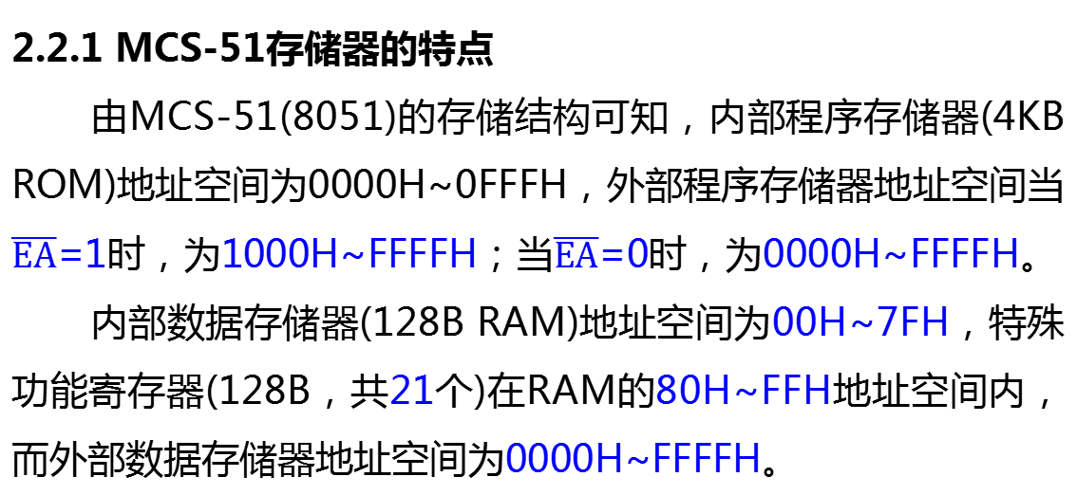
2.2 MCS-51存储结构及位处理器
2.2.1 MCS-51存储器的特点
由MCS-51(8051)的存储结构可知，内部程序存储器(4KB ROM)地址空间为0000H~0FFFH，外部程序存储器地址空间当$\overline{EA}$=1时，为1000H~FFFFH；当$\overline{EA}$=0时，为0000H~FFFFH。
内部数据存储器(128B RAM)地址空间为00H~7FH，特殊功能寄存器(128B，共21个)在RAM的80H~FFH地址空间内，而外部数据存储器地址空间为0000H~FFFFH。

Slide 40
2.2 MCS-51存储结构及位处理器
2.2.2 MCS-51存储器的特点
D7 D6 D5 D4 D3 D2 D1 D0
2FH
7F 7E 7D7C 7B 7A 79 78
位地址
28H
47 46 45 44 43 42 41 40
FFH
总共128个可按位寻址的位
27H
3F 3E 3D 3C3B 3A 39 38
52子系列才有
的RAM区
26H
37 36 35 34 33 32 31 30
25H
2F 2E 2D 2C 2B2A 29 28
80H
24H
27 26 25 24 23 22 21 20
7FH
23H
1F 1E 1D 1C1B 1A 19 18
普通RAM区
17 16 15 14 13 12 11 10
30H
22H
17
2FH
位寻址区
21H
0F 0E 0D 0C 0B0A 09 08
20H
1FH
工作寄存器区
20H
07 06 05 04 03 02 01 00
00H
单元地址

Slide 41
2.2 MCS-51存储结构及位处理器
2.2.2 程序存储器
程序存储器用于存放已编制好的程序及程序中用到的常数。
程序存储器由ROM构成，单片机掉电后ROM内容不会丢失。
8051片内有4KB的掩膜ROM，8031片内无程序存储器，8751片内有4KB的EPROM。
MCS-51的程序存储器地址为16位(二进制)，因此程序存储器的地址范围为64KB。片内、片外程序存储器的地方空间是连续的。
52子系列单片机内ROM为8KB。
MOVC指令用于访问程序存储器。

Slide 42
2.2 MCS-51存储结构及位处理器
2.2.2 程序存储器
在程序存储器中，MCS-51定义了7个单元用于特殊用途。
0000H：CPU复位后，PC=0000H，程序总是从程序存储 器0000H单元开始执行。
0003H：外部中断0中断服务程序入口地址。
000BH：定时/计数器0溢出中断服务程序的入口地址。
0013H：外部中断1中断服务程序入口地址。
001BH：定时/计数器1溢出中断服务程序的入口地址。
0023H：串行口中断服务程序的入口。
002BH：定时/计数器2溢出或T2EX(P1.1)端负跳变时的入口地址(仅8032/8352所特有)

Slide 43
2.2 MCS-51存储结构及位处理器
2.2.2 程序存储器
由于以上7个特殊用途的存储单元相距较近，在实际使用时，通常在入口处安放一条无条件转移指令。在0000H单元可放一条转向主控程序的转移指令，在其他入口可安排转移指令使之转向相应的由用户设计的中断服务程序实际入口地址。
比如：
ORG 0000H
SJMP MAIN ；转主程序

Slide 44
2.2 MCS-51存储结构及位处理器
2.2.3 数据存储器
数据存储器用于存放程序运算的中间结果、状态标志位等。
数据存储器由RAM构成，一旦掉电，其数据将丢失。
在MCS-51单片机内，数据存储器分为内部数据存储器和外部数据存储器，这两个独立的地址空间，应分别编址。内部数据存储器为(128+128)B，外部数据存储器最大可扩充为64KB，其地址指针为16位二进制数。
52子系列单片机内的RAM为256B。
MOV指令用于访问内部RAM，MOVX用于访问外部RAM。
低128B为用户RAM区，高128B为特殊功能寄存器(SFR)区，其中，仅有21个字节单元是有定义的。

Slide 45
2.2 MCS-51存储结构及位处理器
2.2.3 数据存储器
通用寄存器区
在低128B的RAM区中，将地址00～1FH共32个单元设为工作寄存器区，这32个单元又分为4组，每组由8个单元按序组成通用寄存器R0～R7。
通用寄存器R0～R7不仅用于暂存中间结果，而且是CPU指令中寻址方式不可缺少的工作单元。任一时刻CPU只能选用一组工作寄存器为当前工作寄存器，未选中的其他三组工作寄存器可作为一般数据存储器使用。
CPU复位后，自动选中第0组工作寄存器。

Slide 46
2.2 MCS-51存储结构及位处理器
2.2.3 数据存储器
可位寻址区
地址为20H～2FH的16个RAM(字节)单元，既可以像普通RAM单元按字节地址进行存取，又可以按位进行存取，这16个字节共有128(16×8)个二进制位，每一位都分配一个位地址，编址为00H～7FH 。
位地址和字节地址都是用8位二进制(2位十六进制数)表示，但其含义不同，字节地址单元的数据是8位二进制数，位地址单元的数据是1位二进制数。
通过指令中操作数的类型确定地址是字节地址还是位地址。
例如：MOV A，20H；字节地址 MOV C，20H；位地址

Slide 47
2.2 MCS-51存储结构及位处理器
2.2.3 数据存储器
只能字节寻址的RAM
在30H～7FH区的80个RAM单元为用户RAM区，只能按字节存取。所以，30H～7FH区是真正的数据缓冲区。
在应用程序中，往往需要一个后进先出的RAM缓冲区，用于子程序调用和中断响应时保护断点及现场数据，这种后进先出的RAM缓冲区成为堆栈。原则上，堆栈区可设在内部RAM的00H~7FH的任意区域，但由于00H~1FH及20H~2FH区域的特殊作用，堆栈区一般设在30H~7FH的范围内。

Slide 48
2.2 MCS-51存储结构及位处理器
2.2.4 专用寄存器
在片内数据存储器的80H～FFH单元(高128B)中，有21个单元作为专用寄存器(SFR)，又称特殊功能寄存器。
部分特殊功能寄存器(SFR)简介：
累加器ACC：字节地址为E0H，并可对其D0～D7各位进行位寻址。D0～D7位地址相应为E0H～E7H。
寄存器B：字节地址为F0H，并可对其D0～D7各位进行位寻址。D0～D7位地址相应为F0H～F7H。主要用于暂存数据。
程序状态字PSW：字节地址为D0H，并可对其D0～D7各位进行位寻址。D0～D7数据位的位地址相应为D0H～D7H。主要用于寄存当前指令执行后的某些状态信息。

Slide 49
2.2 MCS-51存储结构及位处理器
2.2.4 专用寄存器
部分特殊功能寄存器(SFR)简介：
堆栈指针SP：字节地址为81H，不能进行位寻址。
由于SFR并未占满128B，故对空闲地址的操作是没有意义的。
端口P1：字节地址为90H，并可对其D0～D7各位进行位寻址。D0～D7数据位的位地址相应为90H～97H(也可表示为P1.0～P1.7)。
直接使用MOV指令访问I/O口，8086微机使用输入输出指令IN/OUT。

Slide 50
2.2 MCS-51存储结构及位处理器
2.2.5 位处理器
MCS-51片内CPU还是一个性能优异的位处理器，也就是说MCS-51实际上又是一个完整而独立的1位单片机(也称布尔处理机)。该布尔处理机除了有自己的CPU、位寄存器、位累加器(Cy)、I/O口和位寻址空间外，还有专供位操作的指令系统，可以直接寻址对位存储单元和SFR的某一位进行操作。MCS-51单片机对于位操作(布尔处理)有置位、复位、取反、测试转移、传送、逻辑与和逻辑或运算等功能。
MCS-51单片机中，8位微型机和布尔处理机的硬件资源是复合在一起，二者相辅相成。

Slide 51
2.3 MCS-51的工作方式
MCS-51单片机的工作方式包括：复位方式、程序执行方式、节电方式和EPROM的编程和校验方式，在不同的情况下，其工作方式也不相同。
2.3.1 复位方式
单片机在启动运行时需要复位，使CPU以及其他功能部件处于一个确定的初始状态，并从这个状态开始工作，单片机应用程序必须以此作为设计前提。
单片机在工作过程中，如何出现死机时，也必须对单片机进行复位，使其重新开始工作。
复位信号要持续两个机器周期以上的高电平才能可靠复位。

Slide 52
2.3 MCS-51的工作方式
2.3.1 复位方式
+5V
上电复位：电容两端电压
+5V
Vcc
10uF
Vcc
10uF
1K
RST
RST
10K
10K
GND
GND
上电复位：电阻两端电压
上电复位
手动&上电复位
复位电路

Slide 53
2.3 MCS-51的工作方式
2.3.1 复位方式
PC与SFR复位状态表
寄存器
复位状态
寄存器
复位状态
PC
0000H
TCON
00H
ACC
00H
T2CON
00H
B
00H
TH0
00H
PSW
00H
TL0
00H
SP
07H
TH1
00H
DPTR
0000H
TL1
00H
P0~P3
FFH
SCON
00H
IP
XX000000B
SBUF
XXH
IE
0X000000B
PCON
0XXX0000B
TMOD
00H

Slide 54
2.3 MCS-51的工作方式
2.3.1 复位方式
P0~P3都是8位并行I/O口，此外，P0、P2作为地址/数据复用总线，P3具有第二功能(命令字决定)；
P0口是真正的双向口；P1~P3口都是准双向，作为输入时须先写高再读操作；
单片机复位时P0~P3口均为高电平，相当于已经进行一次写高操作，P0~P3复位后可读可写。
PC与SFR复位状态表
寄存器
复位状态
寄存器
复位状态
PC
0000H
TCON
00H
A
00H
T2CON
00H
B
00H
TH0
00H
PSW
00H
TL0
00H
SP
07H
TH1
00H
DPTR
0000H
TL1
00H
P0~P3
FFH
SCON
00H
IP
XX000000B
SBUF
XXH
IE
0X000000B
PCON
0XXX0000B
TMOD
00H

Slide 55
2.3 MCS-51的工作方式
2.3.2 程序执行工作方式
通常可分为连续执行和单步执行两种工作方式。
连续执行方式
连续执行方式是单片机正常执行控制程序的工作方式。
单步执行方式
用户在调试程序时，常常要一条一条地执行程序中的每一条指令。单步执行方式就是为用户调试程序而设计出的一种工作方式。

Slide 56
2.3 MCS-51的工作方式
2.3.3 节电工作方式
节电工作方式是一种能减少单片机功耗的工作方式，通常有空闲方式和掉电方式两种。
只有CHMOS型器件才有这种工作方式。
掉电方式
单片机在运行过程中，如果发生掉电，片内RAM和SFR中的信息将会丢失。为防止信息丢失，可以把一组备用电源加到RST/V_{PD}端，当V_{CC}上的电压低于V_{PD}上的电压时，备用电源通过V_{PD}端，以低功耗保持内部RAM和SFR中的数据。

Slide 57
2.3 MCS-51的工作方式
2.3.3 节电工作方式
空闲方式
进入空闲方式后，CPU停止工作，但中断、串行口和定时器/计数器可以继续工作。此时，CPU中的SP、PC、PSW、ACC及SFR中的其他寄存器和内部RAM中的内容保持不变，时钟电路继续工作，ALE和/PSEN变为高电平，无脉冲输出，处在无效状态。
空闲工作方式期间，如果有中断产生，则单片机通过内部的硬件电路自动使IDL=0，CPU从空闲方式中退出，继续执行原来的程序。

Slide 58
2.4 MCS-51单片机的时序
时序就是计算机指令执行时各种微操作在时间上的顺序关系。计算机所执行的每一个操作都是在时钟信号的控制下进行。
2.4.1 时钟
计算机执行指令的过程可分为取指令、分析指令和执行指令三个步骤，每个步骤又由许多微操作所组成，这些微操作必须在一个统一的时钟脉冲的控制下才能按照正确的顺序执行。时钟脉冲由时钟振荡器产生 。
MCS-51的时钟振荡器是由单片机内部反相放大器和外接晶振振荡器及微调电容组成的一个三点式振荡器。

Slide 59
2.4 MCS-51单片机的时序
2.4.1 时钟
MCS-51的内部工作时钟也可以由外部振荡器提供，对于HMOS型芯片，外部振荡器的信号接至XTAL2，即内部时钟发生器的输出端；对于CHMOS型芯片，因内部时钟发生器的信号取自反相放大器的输入端(即与非门的一个输入端)，采用外部时钟源时，外部信号接至XTAL1，XTAL2浮空。
30±10 pF
1.2~24 MHz

Slide 60
2.4 MCS-51单片机的时序
2.4.2 CPU时序
单片机的时序是指CPU在执行指令时所需控制信号的时间顺序。时序信号是以时钟脉冲为基准产生的。CPU发出的时序信号有两类：一类用于片内各功能部件的控制，另一类信号通过单片机的引脚送到外部 。
时钟周期、机器周期和指令周期
时钟周期
时钟周期也称振荡周期，即振荡器的振荡频率fosc的倒数，是时序中最小的时间单位。
机器周期
执行一条指令的过程可分为若干个阶段，每一阶段完成一规定的操作，完成一个规定操作所需要的时间称为一个机器周期。
机器周期是单片机的基本操作周期，每个机器周期包含6个状态周期。

Slide 61
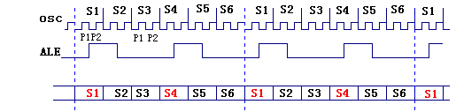
2.4 MCS-51单片机的时序
2.4.2 CPU时序
时钟周期、机器周期和指令周期
机器周期(T_{M})
MCS-51单片机的机器周期(T_{M})
T_{M}
T_{M}
状态
P1相
P2相

Slide 62
2.4 MCS-51单片机的时序
2.4.2 CPU时序
指令周期
执行一条指令所用的时间。
MCS-51单片机的指令周期可以分为单周期指令、双周期指令和四周期指令3种。只有乘法和除法指令是四周期指令，其余都是单周期指令和双周期指令。
MCS-51单片机的取指/执行时序
取指令阶段把程序计数器PC中的指令地址送到程序存储器，选中指定单元并从中取出需要执行的指令。指令执行阶段对指令操作码进行译码，以产生一系列控制信号完成指令的执行。

Slide 63
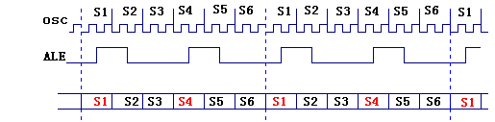
2.4 MCS-51单片机的时序
2.4.2 CPU时序
MCS-51单片机的取指/执行时序
(1) 单字节单周期指令
INC A
的机器码
P1相
P2相
程序存储器
2000H
04
2001H
XX
(PC)加1
(PC)不加1
2002H
XX
2003H
XX
2004H
XX
2005H
XX
2006H
XX
读机器码
读下一个机器码，丢弃
2007H
XX
CPU执行指令 INC A

Slide 64
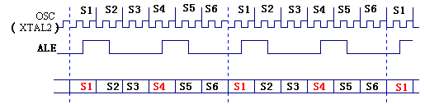
2.4 MCS-51单片机的时序
2.4.2 CPU时序
MCS-51单片机的取指/执行时序
(2) 双字节单周期指令
程序存储器
(PC)加1
(PC)加1
(PC)加1
2000H
24
2001H
50
2002H
XX
2003H
XX
2004H
XX
2005H
XX
2006H
XX
读机器码 24
读机器码 50
2007H
XX
读下一个指令的机器码
CPU执行指令 ADD A, #50H

Slide 65
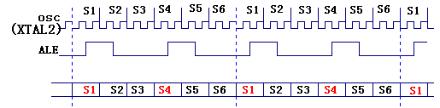
2.4 MCS-51单片机的时序
2.4.2 CPU时序
MCS-51单片机的取指/执行时序
(3) 单字节双周期指令
程序存储器
2000H
A3
2001H
XX
(PC)加1
(PC)不加1
(PC)不加1
(PC)不加1
2002H
XX
2003H
XX
读操作码 A3
读下一个操作码，丢弃
2004H
XX
2005H
XX
2006H
XX
2007H
XX
读下一个操作码，丢弃
读下一个操作码，丢弃
CPU执行指令INC DPTR

Slide 66
2.4 MCS-51单片机的时序
2.4.2 CPU时序
MCS-51单片机的取指/执行时序
(4) 单片机访问外部RAM指令的时序(单字节双周期)
CPU执行访问外部数据存储器指令MOVX A, @A+DPTR的时序

Slide 67
2.4 MCS-51单片机的时序
2.4.2 CPU时序
访问外部
ROM时序
单字节单周期指令
，例如：INC A
双字节单周期指令，例如：ADD A, #data
单字节双周期指令，例如：INC DPTR
访问外部RAM指令，例如：MOVX (单字节双周期)

Slide 68
2.4 MCS-51单片机的时序
2.4.2 CPU时序
读外部RAM时序
访问外部RAM的操作有两种情况，即读操作和写操作，两种操作的方式基本相同。
结合参考教材-[读外部RAM时序]

Slide 69
2.5 单片机最小系统
单片机最小系统硬件电路包括电源电路、时钟电路、复位电路及扩展部分(需要时)等组成。
为单片机提供稳定可靠的工作电源。
时钟电路即振荡电路，用于产生单片机最基本的时间单位。
复位电路用于产生复位信号，使单片机从固定的起始状态开始工作。

Slide 70
